Slide 1
Français

Slide 2
La lettre t en fin de mot

Slide 3
-et en fin de mot
un bleuet – un lacet – l’alphabet
un galet – muet – un volet – un objet
un navet – un jouet – un poulet

Slide 4
-t en fin de mot
Souvent, le -t en fin de mot ne se prononce pas.
un chat – plat – un fruit – le lait
un biscuit – un gant – un robot
vingt – une dent – le début – un saut

Slide 5
-t en fin de mot
Parfois, après une voyelle, le -t en fin de mot se prononce.
sept – huit – zut – le basket
net – un but – cet

Slide 6
-t en fin de mot
Le -t que l’on n’entend pas en fin de mot, s’entend souvent dans des mots de la même famille.
par exemple : un saut
Il a ……….... dans la piscine.
Dans la cour, les enfants jouent à ……….-mouton.
Il fait cuire les pommes de terre dans une ………………
En entendant la sonnerie du téléphone, j’ai ……………..
Le jardin est envahi de petites ……………………
Il est entré en …………………. comme un oiseau.

Slide 7
Je cherche…
Indice : un mot de la famille de …….
Le serveur porte les verres sur ………………

Slide 8
Je cherche…
Indice : un mot de la famille de …….
Le poirier est un arbre …………...

Slide 9
Je cherche…
Indice : un mot de la famille de ……
Le fromage fait partie des produits ………...

Slide 10
Je cherche…
Indice : un mot de la famille de ……
Kylian a …………... sa carrière de footballeur à Monaco.

Slide 11
-t en fin de mot
Trouve quand tu entends « t » et quand tu ne l’entends pas :
sept
vingt
ouest
exact
huit
mat
sport
respect
« T » | « T »

Slide 12
La lecture du jour
La grenouille à grande bouche

Slide 13
La grenouille à grande bouche gobe des mouches avec sa grande bouche. Elle vit dans une mare sur un nénuphar qui lui sert de plongeoir. Mais voilà qu'un soir, elle en a marre. Des mouches au petit déjeuner, des mouches au dîner, des mouches toute la journée. Elle en a assez !
"Qu'est-ce que je pourrais bien goûter ? Qu'est-ce que je pourrais bien manger ?" Elle n'en a pas la moindre idée. Alors…Hopi, Hopa, la voilà qui s'en va. Au premier tournant, elle rencontre un ruban.
- T'es collant toi ! T'es qui toi ?
- Je suis le tamanoir.
- Et tu manges quoi toi !
- Des fourmis.
- Pouah !
Hopi, Hopa, la voilà qui s'en va. D'un bond guilleret, elle traverse une forêt.
La grenouille à grande bouche de Elodie Nouhen et Francine Vidal,
© Didier Jeunesse, 2008

Slide 14
Quiz
Où vit la grenouille?
a
c
sur un tamanoir
d
à Grenouilleville
b
sur un ruban
sur un nénuphar
Notes:
4+2
14

Slide 15
Quiz
Où vit la grenouille?
a
c
sur un tamanoir
d
à Grenouilleville
b
sur un ruban
sur un nénuphar
Notes:
4+2
15

Slide 16
Quiz
Pourquoi la grenouille décide de partir ?
a
c
pour découvrir de nouvelles choses à manger
d
Pour aller manger des fourmis
b
pour aller voir son ami le tamanoir
pour aller se promener
Notes:
4+2
16

Slide 17
Quiz
Pourquoi la grenouille décide de partir ?
a
c
pour découvrir de nouvelles choses à manger
d
Pour aller manger des fourmis
b
pour aller voir son ami le tamanoir
pour aller se promener
Notes:
4+2
17

Slide 18
Quiz
Quel est ce ruban que la grenouille rencontre ?
a
c
c’est un morceau de scotch collant
d
c’est un le ruban d’une petite fille
b
c’est la grande langue du tamanoir
c’est un ruban pour s’attacher
Notes:
4+2
18

Slide 19
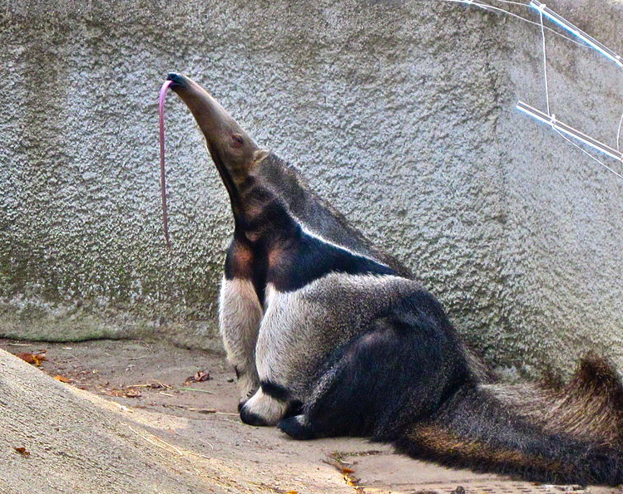
Quiz
Quel est ce ruban que la grenouille rencontre ?
a
c
c’est un morceau de scotch collant
d
c’est un le ruban d’une petite fille
b
c’est la grande langue du tamanoir
c’est un ruban pour s’attacher
Notes:
4+2
19

Slide 20
Quiz
Pourquoi la grenouille dit « Pouah » ?
a
c
Pour dire qu’elle n’aime pas les fourmis
d
Pour dire qu’elle adore les fourmis
b
Pour faire peur au tamanoir
Pour chanter
Notes:
4+2
20

Slide 21
Quiz
Pourquoi la grenouille dit « Pouah » ?
a
c
Pour dire qu’elle n’aime pas les fourmis
d
Pour dire qu’elle adore les fourmis
b
Pour faire peur au tamanoir
Pour chanter
Notes:
4+2
21

Slide 22
La grenouille à grande bouche gobe des mouches avec sa grande bouche. Elle vit dans une mare sur un nénuphar qui lui sert de plongeoir. Mais voilà qu'un soir, elle en a marre. Des mouches au petit déjeuner, des mouches au dîner, des mouches toute la journée. Elle en a assez !
"Qu'est-ce que je pourrais bien goûter ? Qu'est-ce que je pourrais bien manger ?" Elle n'en a pas la moindre idée. Alors…Hopi, Hopa, la voilà qui s'en va. Au premier tournant, elle rencontre un ruban.
- T'es collant toi ! T'es qui toi ?
- Je suis le tamanoir.
- Et tu manges quoi toi !
- Des fourmis.
- Pouah !
Hopi, Hopa, la voilà qui s'en va. D'un bond guilleret, elle traverse une forêt.
La grenouille à grande bouche de Elodie Nouhen et Francine Vidal,
© Didier Jeunesse, 2008

Slide 23
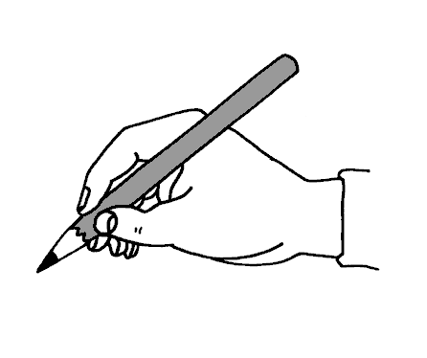
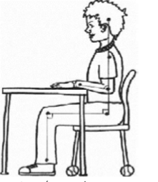
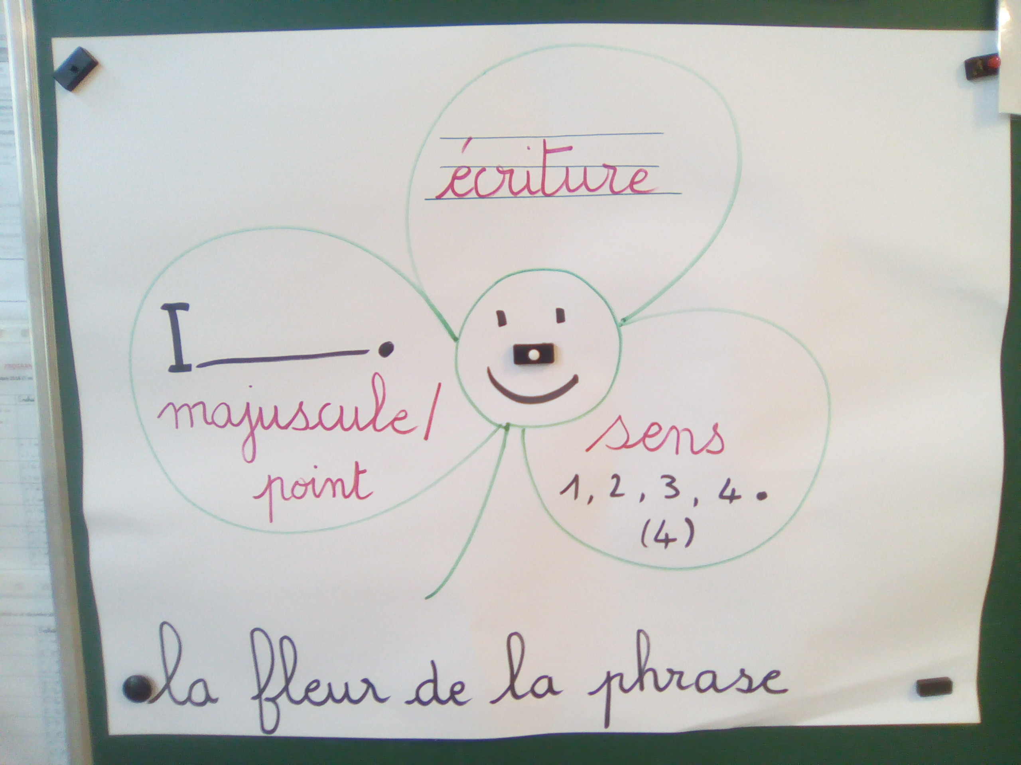

Slide 24
La grenouille à grande bouche gobe des mouches avec sa grande bouche. Elle vit dans une mare sur un nénuphar qui lui sert de plongeoir. Mais voilà qu'un soir, elle en a marre. Des mouches au petit déjeuner, des mouches au dîner, des mouches toute la journée. Elle en a assez !
"Qu'est-ce que je pourrais bien goûter ? Qu'est-ce que je pourrais bien manger ?" Elle n'en a pas la moindre idée. Alors…Hopi, Hopa, la voilà qui s'en va. Au premier tournant, elle rencontre un ruban.
- T'es collant toi ! T'es qui toi ?
- Je suis le tamanoir.
- Et tu manges quoi toi !
- Des fourmis.
- Pouah !
Hopi, Hopa, la voilà qui s'en va. D'un bond guilleret, elle traverse une forêt.
La grenouille à grande bouche de Elodie Nouhen et Francine Vidal,
© Didier Jeunesse, 2008

